Slide 1
DEPARTAMENTO DE ELÉCTRICA, ELECTRÓNICA Y TELECOMUNICACIONES
CARRERA DE INGENIERÍA EN ELECTRÓNICA Y TELECOMUNICACIONES
TEMA: IDENTIFICACIÓN DE LA COBERTURA MÓVIL CELULAR 3G Y 3.5G A TRAVÉS DEL USO DE UN PROTOTIPO DE SISTEMA MOBILE CROWDSOURCING APLICADO EN LA CIUDAD DE SANGOLQUÍ
AUTOR: ZAMBRANO BAYAS, VÍCTOR ALFONSO
DIRECTOR: ING. TRIVIÑO CEPEDA, ROBERTO DANIEL
SANGOLQUÍ - 2019

Slide 2
AGENDA
Objetivos
Diseño
Conclusiones
Recomendaciones
Antecedentes
Justificación
Marco Teórico
Implementación
Pruebas y resultados
Funcionamiento

Slide 3
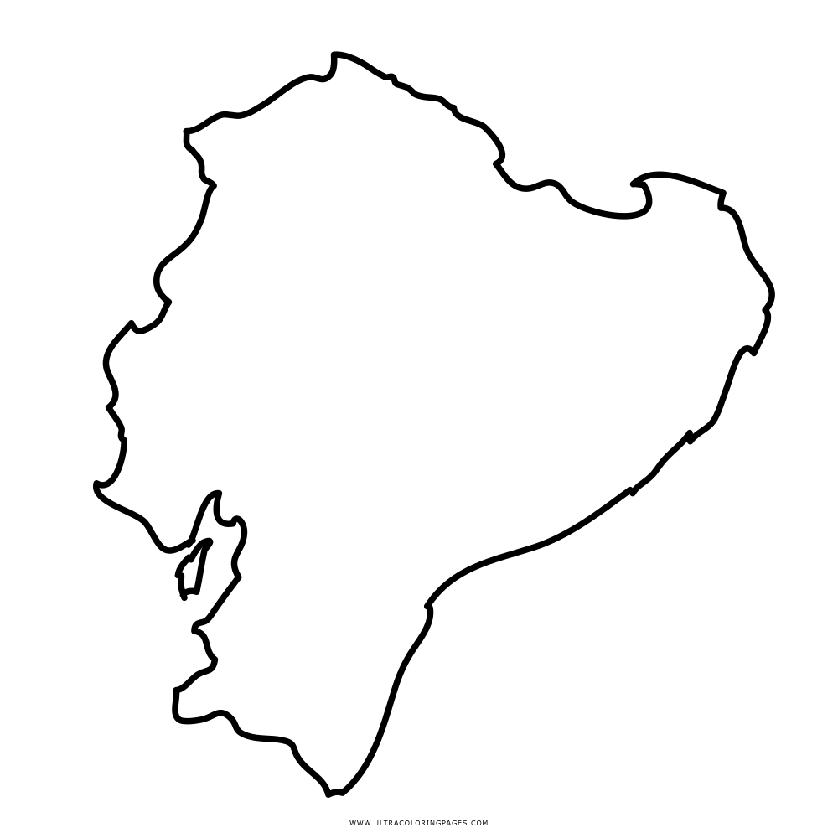
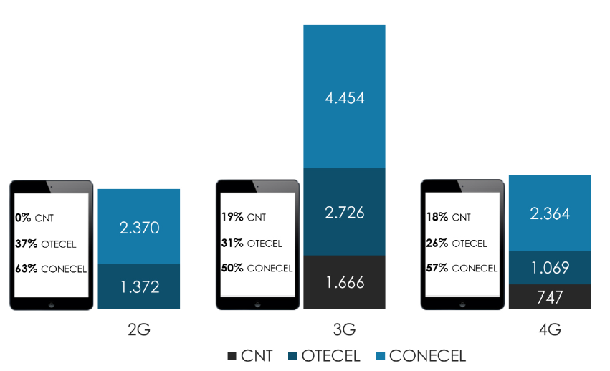
Operadoras de Telefonía Móvil
ANTECEDENTES
USUARIOS 3G Y 3.5G
6’631.382
Radiobases por Tecnología
Total: 3.742 | Total: 8.846 | Total: 4.180
41.7%
MCC | MNC | NOMBRES LEGALES
740 | 00 | Otecel S.A.
740 | 01 | Conecel S.A.
740 | 02 | CNT
84.3%
22.31% | 52.75% | 25.95%

Slide 4
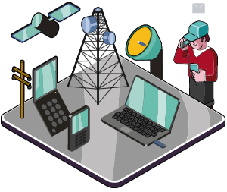
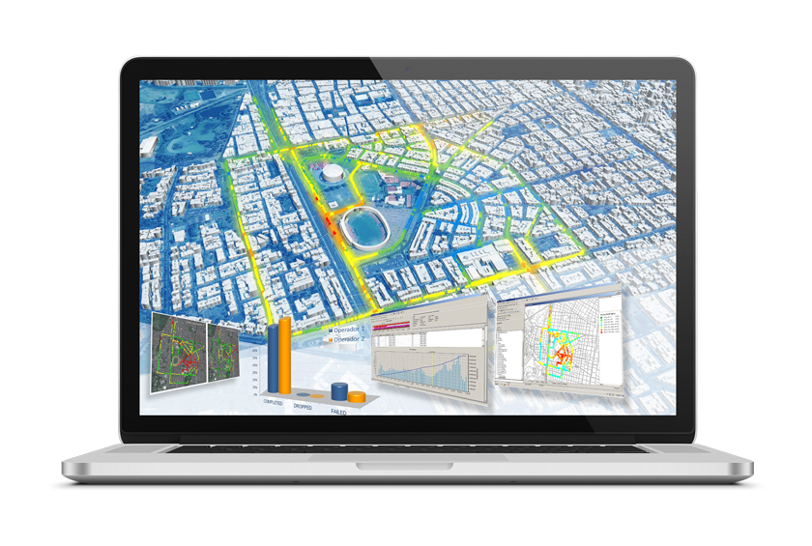
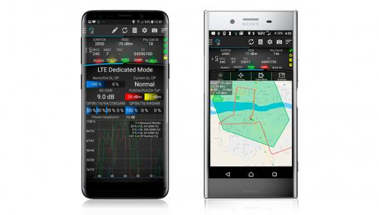
Optimización de Redes Móviles
ANTECEDENTES
Etapas
Drive Test de evaluación inicial
Drive Test de despliegue
Drive Test de verificación
Drive Test de Optimización
Equipos Profesionales
Software de Post-Procesamiento
Alrededor a USD 30.000
Alrededor a USD 22.000

Slide 5
Sistema Alternativo
JUSTIFICACIÓN
Aplicación Móvil
Bajo Costo
Fácil de Usar
Aproveche el crecimiento tecnológico en dispositivos moviles
Muestre resultados en tiempo real
Posea una interfaz web para visualizar las mediciones sobre un mapa
Android
Crowdsourcing
CROWD
OUTSOURCING
ASIGNACIÓN DE TAREAS EXTERNAS
MULTITUD DE PERSONAS
OBJETIVO

Slide 6
Mobile Crowdsensing
JUSTIFICACIÓN
Mobile Crowdsourcing
PARTICIPANTES
PLATAFORMA CENTRAL
SOLICITANTES
PARTICIPANTES
SENSORES

Slide 7
Objetivos
OBJETIVOS
Desarrollar el Estado del Arte sobre Cobertura de Redes Celulares 3G y 3.5G, Sensores de Smartphone y Crowdsourcing.
Caracterizar los rangos de cobertura dependiendo la morfología física del lugar.
Diseñar la aplicación Android para obtener los datos, realizar el procesamiento y posteriormente el envío a la nube.
Configurar el servidor de la empresa para poder realizar el almacenamiento en la nube.
Implementar el sistema de monitoreo y medición completo.
Proponer los protocolos de pruebas del sistema.
Analizar los resultados y determinar la confiabilidad del sistema.
GENERAL
Identificar la cobertura móvil celular 3G y 3.5G usando un sistema Mobile Crowdsourcing con visualización vía una interfaz Web y móvil para la ciudad de Sangolquí.
ESPECIFICOS

Slide 8
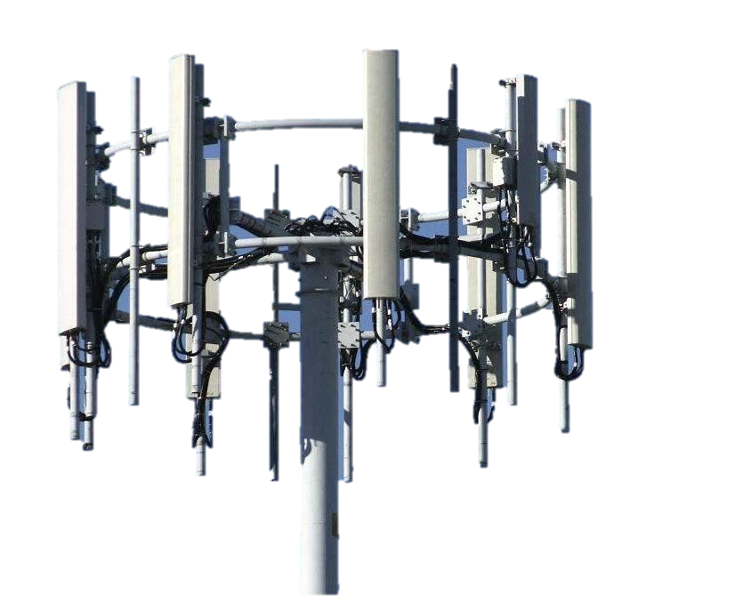
MARCO TEÓRICO
Arquitectura de una Red Celular UMTS
Scrambling Code (SC)
UARFCN
SC2
SC3
SC5
CPICH
SC1
SC4
OPERADORA | FRECUENCIA PORTADORA (MHz)
MOVISTAR | 850
 | 1900
CLARO | 850
 | 1900
CNT | 1900

Slide 9
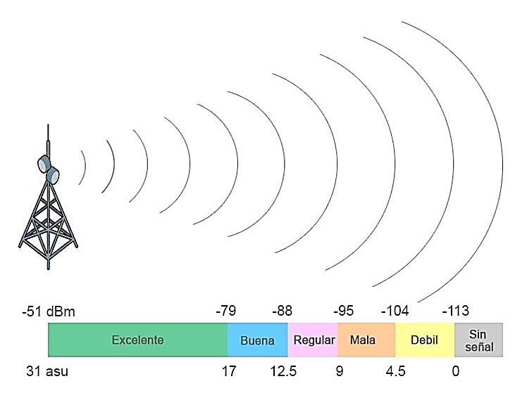
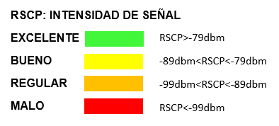
Received Signal Code Power (RSCP)
MARCO TEÓRICO
MOVISTAR
EQUIPO PROFESIONAL
RSCP(dBm) | Interpretación
-76< RSCP<-60 | Excelente
-89< RSCP<-77 | Muy buena cobertura
-97< RSCP<-90 | Cobertura Media
-103< RSCP<-98 | Baja Cobertura
-120< RSCP<-104 | Bajísima cobertura
RSCP<-120 | Sin cobertura
RSCP(dBm) | Interpretación
RSCP>-70 | Excelente
-100< RSCP<-70 | Cobertura Media
RSCP<-100 | Mala Cobertura
PROYECTO
$dBm =( 2 × ASU) – 113$

Slide 10
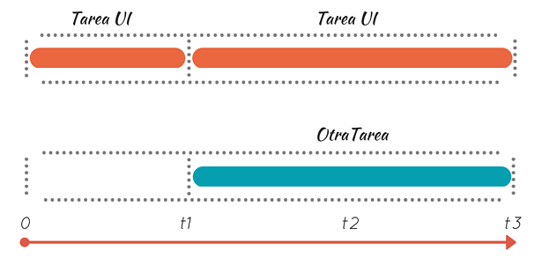
SW: APP - HILOS
MARCO TEÓRICO
MEDIR | ENVIAR | MEDIR
Proceso Normal
MEDIR
MEDIR
AsyncTask o Tareas Asíncronas
ENVIAR

Slide 11
Planteamiento
DISEÑO

Slide 12
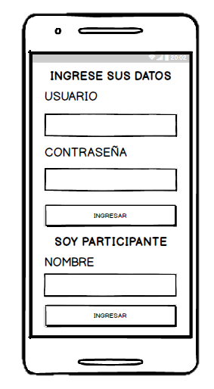
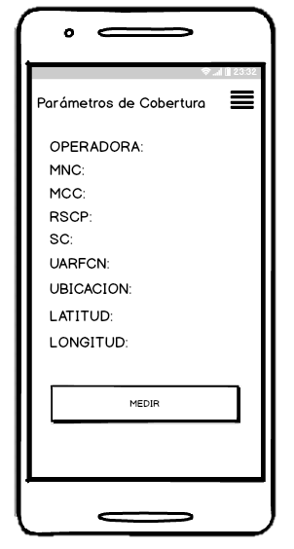
Aplicación Móvil
DISEÑO
ACTIVIDAD DE REGISTRO
MNC
MCC
SC
RSCP
UARFCN
Métodos de medición de cobertura
API | Nivel | Android | Nombre de la Versión
Mínimo | 24 | 7.0 | Nougat
Objetivo | 28 | 9.0 | Pie
Métodos de posicionamiento
ACTIVIDAD DE MEDICIÓN
Aplicación Móvil
NETWORK_PROVIDER
GPS_PROVIDER
AsyncTask
Proveedor de ubicación
Tiempo de Actualización
Distancia para cambiar la ubicación
HTTP GET

Slide 13
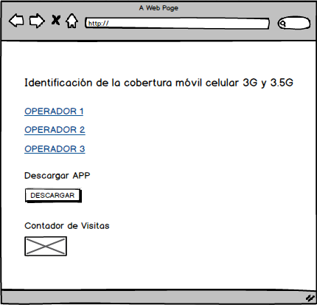
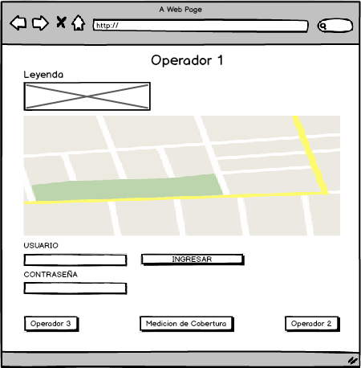
Aplicación WEB
DISEÑO
PÁGINA PRINCIPAL
Textos
Botones
Enlaces
Conexión
Registro
Exportar
Generar tabla XML
PHP
HTML+CSS
MAPA DE COBERTURA
Aplicación WEB
(Concrete5)
API Google Maps
JavaScript
Leer Tabla XML
Dibujar Marcadores
Autentificación de Usuarios
Herramientas

Slide 14
Arquitectura del sistema Mobile Crowdsourcing
IMPLEMENTACIÓN

Slide 15
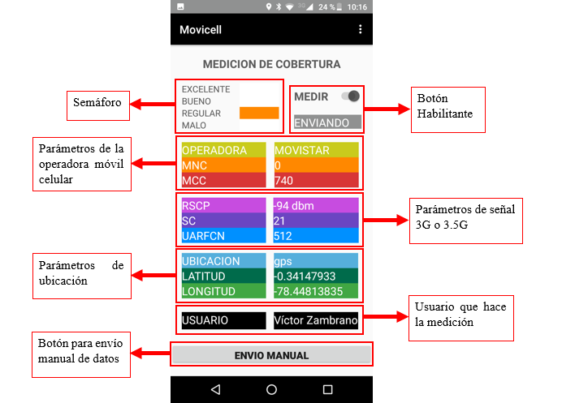
Aplicación Móvil
IMPLEMENTACIÓN
Usuarios de la Empresa
Participantes del Sistema
Actividad Registro
Actividad Principal

Slide 16
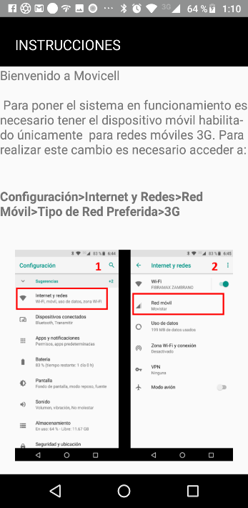
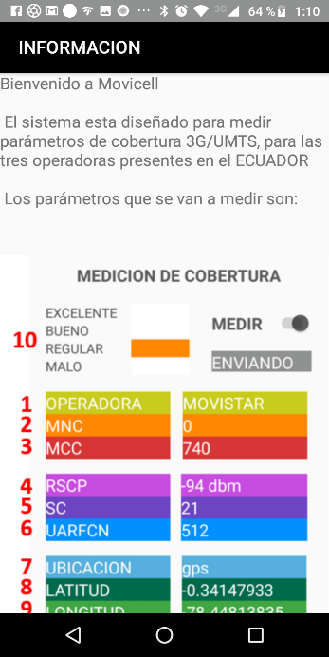
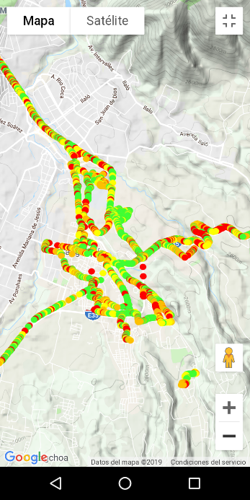
Aplicación Móvil
IMPLEMENTACIÓN
Actividad Instrucciones
Actividad Información
Actividad Visualizar
Actividad Principal

Slide 17
Aplicación WEB
IMPLEMENTACIÓN
Página Web Implementada
Acceso para los Mapas de Cobertura
Enlace para Descargar la Aplicación Móvil
Contador de Visitas
Página Principal

Slide 18
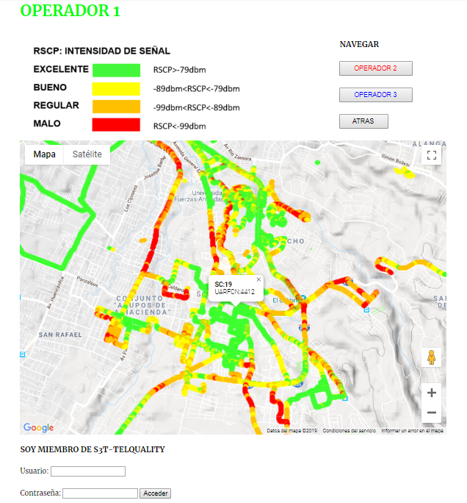
Aplicación WEB
IMPLEMENTACIÓN
Leyenda y Panel de Navegación
Mapa de Cobertura
Autentificación para Usuarios de la Empresa
Página Mapa de Cobertura

Slide 19
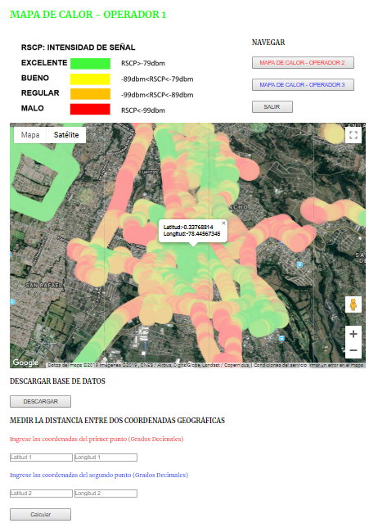
IMPLEMENTACIÓN
Aplicación WEB
Leyenda y Panel de Navegación
Mapa de Calor
Enlace de descarga de la Base de Datos
Medidor de Distancias
Página Mapa de Calor

Slide 20
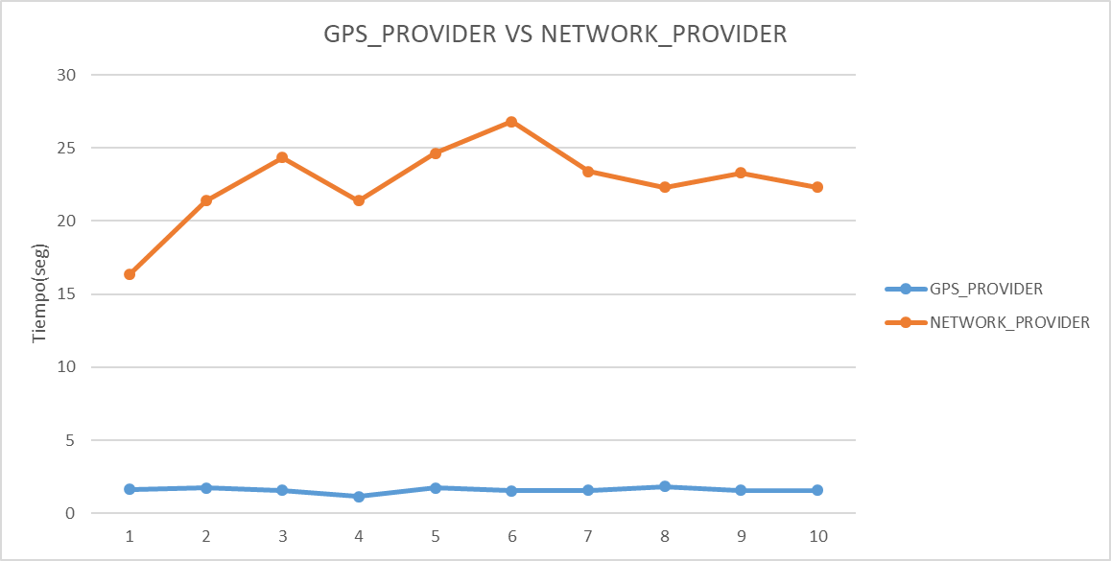
Participantes y Tiempos del Sistema
PRUEBAS Y RESULTADOS
81 participantes
140827 registros
PROMEDIO | GPS_PROVIDER | NETWORK_PROVIDER
Tiempo (seg) | 1.59 | 22.61
Distancia (m) | 3.9 | 23.64
25942 = pico máximo
8 = pico mínimo

Slide 21
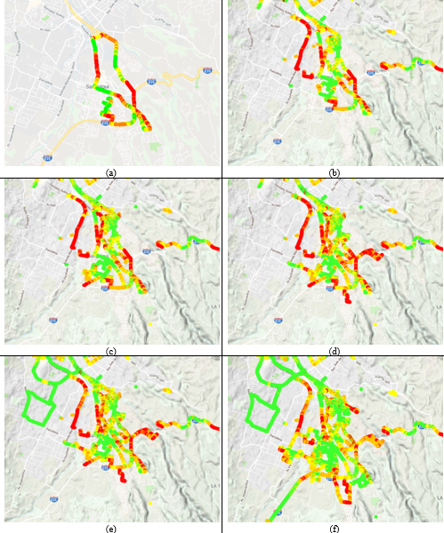
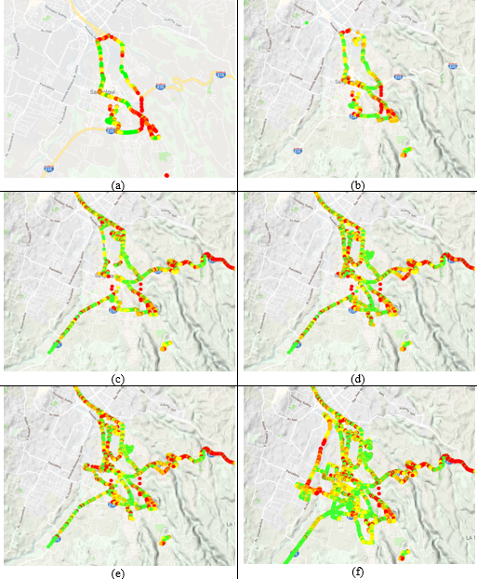
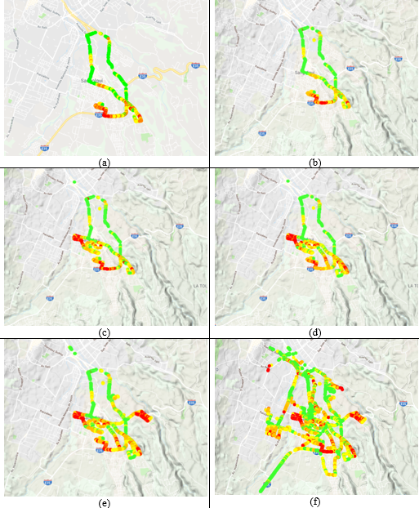
PRUEBAS Y RESULTADOS
Avance de la identificación de cobertura
MOVISTAR
CLARO
CNT

Slide 22
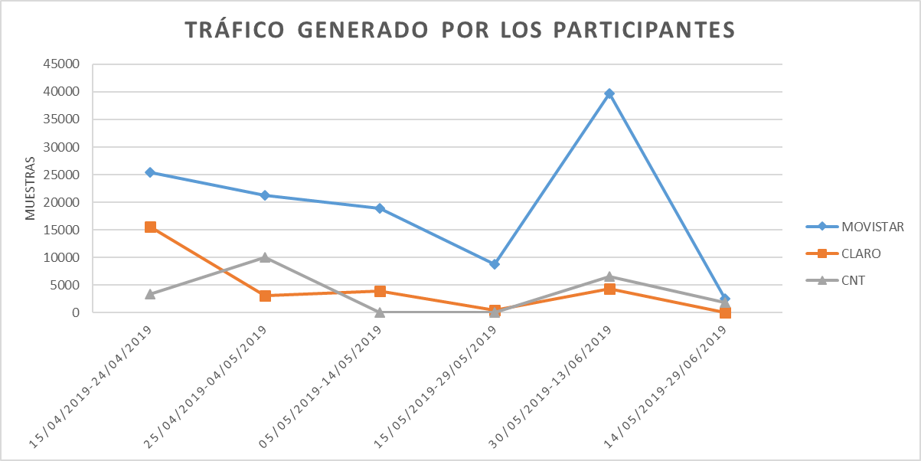
Comparación de Operadoras Móviles
PRUEBAS Y RESULTADOS
MOVISTAR
CLARO
FECUENCIA | MOVISTAR | CLARO | CNT
850 | 60.88% | 77.13% | 0%
1900 | 39.12% | 22.87% | 100%
CNT

Slide 23
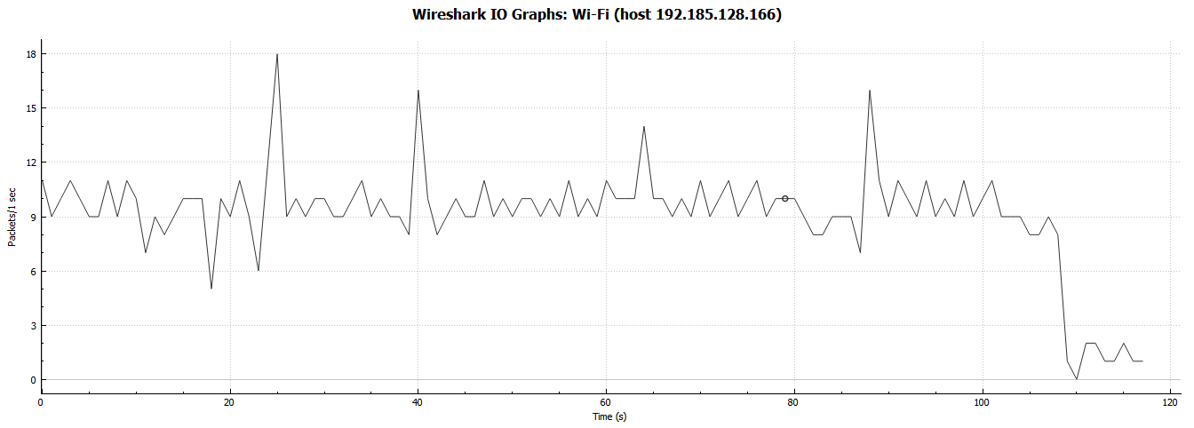
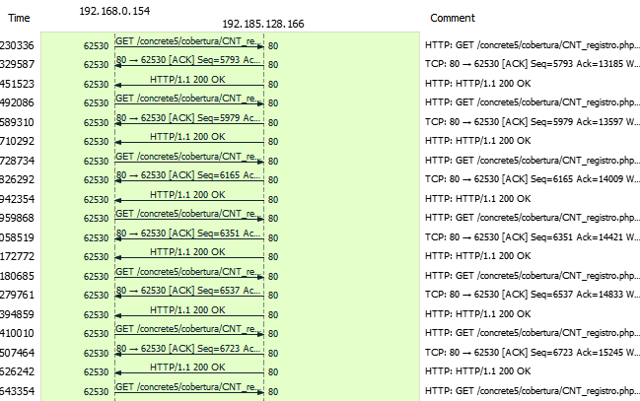
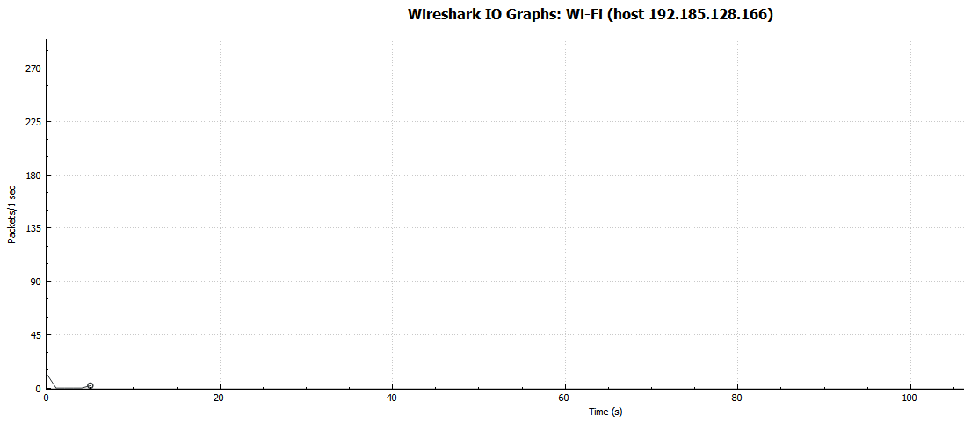
Análisis de Envió de Información con Wireshark
PRUEBAS Y RESULTADOS
Teléfono inteligente en movimiento
Teléfono inteligente sin movimiento
Método GET

Slide 24
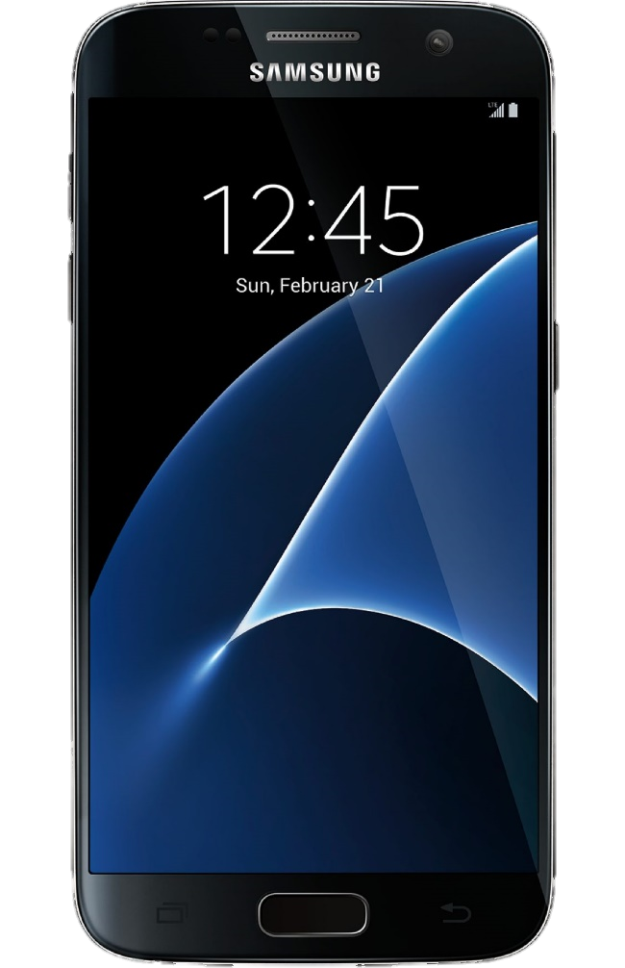
Confiabilidad del sistema de medición comparado con un equipo profesional
PRUEBAS Y RESULTADOS
Teléfono de Gama Media
Motorola G6 Play
Teléfono de Gama Alta
Samsung Galaxy S7
Característica | Tipo
CPU Procesador / Núcleos | Qualcomm MSM8937 Snapdragon 430 octa-core 1.4GHz
Memoria RAM | 3Gb
Batería | 4000 mAh
Versión de Android | 8.0
Almacenamiento | 32GB
3G UMTS | B1(2100), B2(1900), B4(AWS), B5(850), B8(900)
Localización | GPS, A-GPS, GLONASS
Característica | Tipo
CPU Procesador / Núcleos | Exynos 8890 Octa-Core 2.3GHz / Snapdragon 820 2.15GHz
Memoria RAM | 4Gb
Batería | 3000 mAh
Versión de Android | 7.0
Almacenamiento | 32GB
3G UMTS | B1(2100), B2(1900), B4(AWS), B5(850), B8(900)
Localización | GPS, A-GPS, GLONASS, BEIDOU

Slide 25
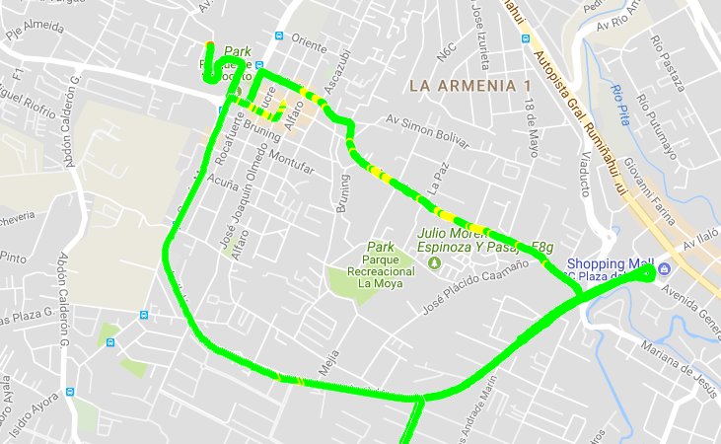
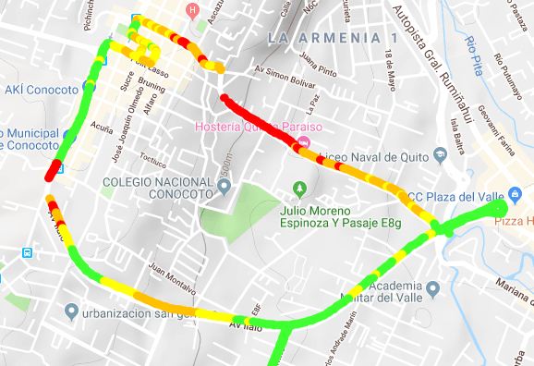
Primer Recorrido
PRUEBAS Y RESULTADOS
Equipo Profesional
TEMS POCKET
Teléfono de Gama Alta
Error Promedio
7.08%
Variación de 500m
Consumo de Batería
Equipo Profesional
TEMS POCKET
Teléfono de Gama Alta
Teléfono de Gama Media
Error Promedio
27.3%
125 mAh
64 mAh

Slide 26
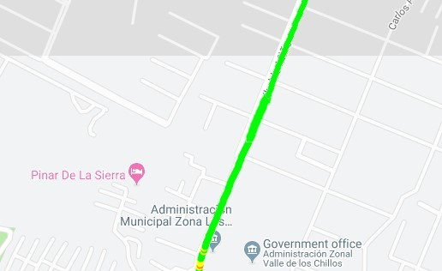
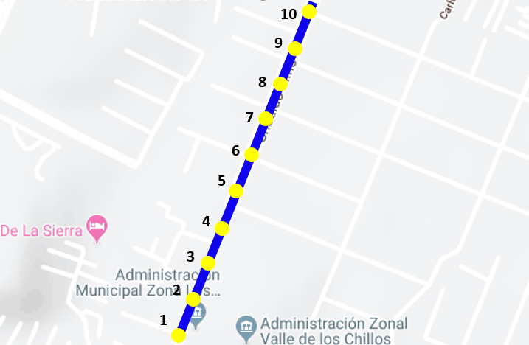
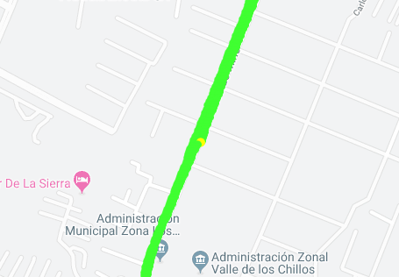
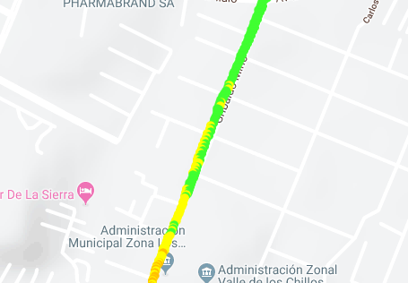
Segundo Recorrido
PRUEBAS Y RESULTADOS
Equipo Profesional
TEMS POCKET
Teléfono de Gama Alta
Error Promedio
5.41%
Variación de 75m
Consumo de Batería
Equipo Profesional
TEMS POCKET
Teléfono de Gama Alta
Teléfono de Gama Media
Error Promedio
12.13%
91 mAh
45 mAh

Slide 27
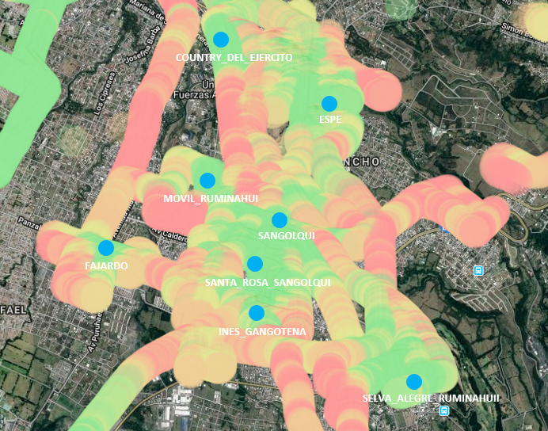
Ubicación de Radiobases en Sangolquí (Operadora Móvil MOVISTAR)
PRUEBAS Y RESULTADOS
Nombres de las Radiobases
COUNTRY_DEL_EJERCITO
ESPE
FAJARDO
SANGOLQUI
SANTA_ROSA_SANGOLQUI
INES_GANGOTENA
MOVIL_RUMINAHUI
SELVA_ALEGRE_RUMINAHUI
Google Earth
Mapa de Calor

Slide 28
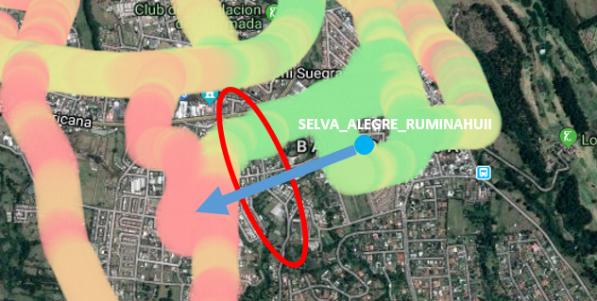
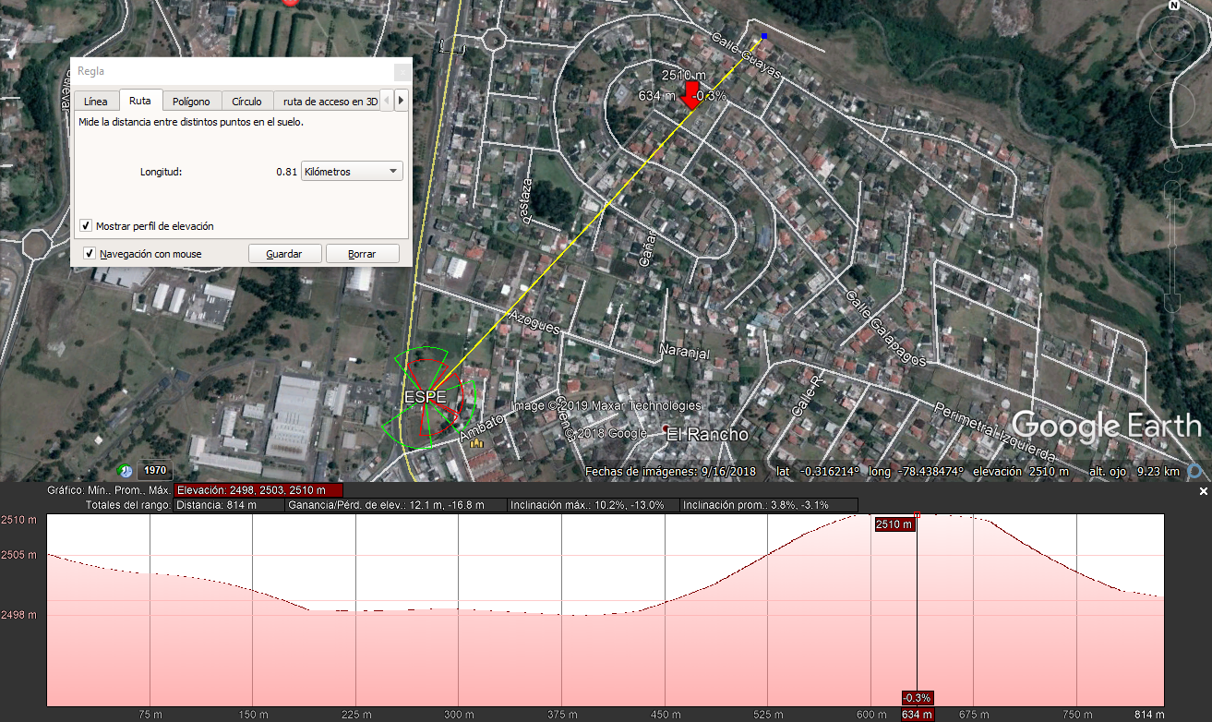
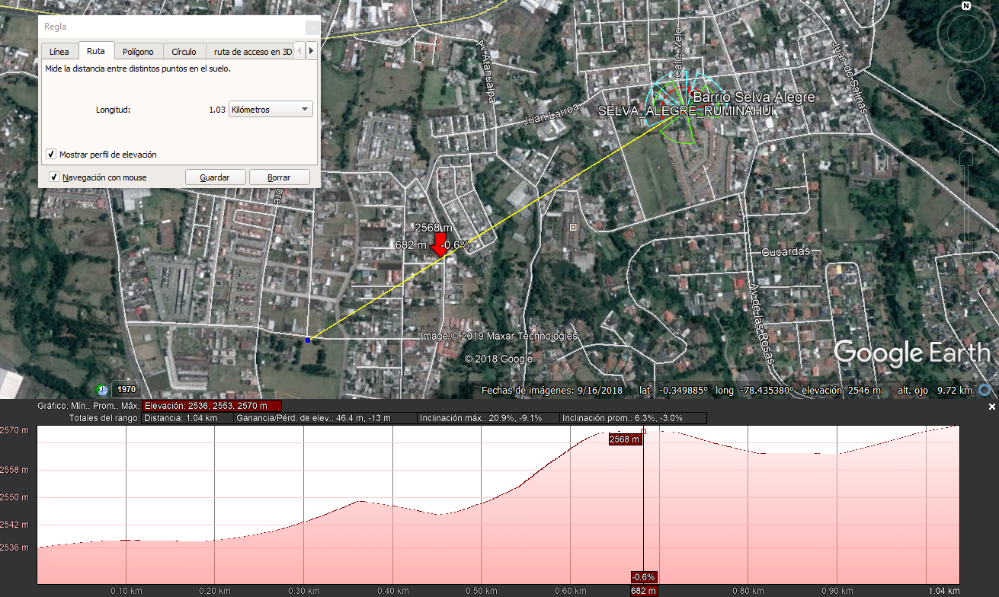
Interferencias Físicas
PRUEBAS Y RESULTADOS
1
2
Aplicación Web
Google Earth

Slide 29
Conclusiones
CONCLUSIONES
A través de la colaboración masiva de personas con teléfonos inteligentes, se logró identificar la cobertura móvil celular a través de la intensidad de señal 3G y 3.5G de las operadoras moviles en la ciudad de Sangolquí, utilizando como herramientas de medición y posicionamiento, la antena interna y el sensor GPS del dispositivo móvil.
De acuerdo con los rangos de cobertura identificados para los equipos profesionales y en base a la experiencia empírica del personal analista de la empresa S3T-TELQUALITY en proyectos de medición de cobertura celular, se definieron cuatro rangos representados como semáforo que definen la calidad del nivel de señal (excelente, bueno, regular o malo).
A través de la medición de los parámetros MNC, MCC, RSCP, SC y UARFCN, se pudo obtener la información necesaria para poder identificar y registrar en tiempo real la operadora móvil celular, la intensidad de señal en dBm, la estación servidora y la frecuencia portadora.

Slide 30
Conclusiones
CONCLUSIONES
Para poder garantizar la lectura de todos los parámetros de cobertura, se utilizó como mínimo nivel de API la versión 24 de Android y adicionalmente para realizar la conectividad entre la aplicación móvil y la base de datos, se creó un servicio web para poder registrar los datos en la respectiva tabla de la base de datos.
Para solventar el problema de lentitud o inmovilidad que se presentó en la navegación sobre el mapa de Google Maps, al sobrepasar el dibujo de 5000 marcadores por medio de CSS. Se optó por realizar nuevos diseños de marcadores en formato PNG, los cuales son cargados sobre el mapa, evitando el uso de CSS para dibujar marcadores.
Para la configuración del servidor de la empresa se utilizó un servicio web con una arquitectura cliente-servidor, donde los datos son transmitidos por medio del protocolo HTTP al servidor y las respuestas se devuelven en formato XML por medio del servidor de página web.

Slide 31
Conclusiones
CONCLUSIONES
Como resultado de las pruebas, se determinó que existe una diferencia entre usar un teléfono de gama media y el de gama alta como terminal de medición, al obtener los valores RSCP y compararlos con la medición del equipo profesional usado como patrón, siendo más exacto en la medición el de gama alta con un error respecto al equipo profesional de alrededor al 5%.
Basándose en los resultados obtenidos, el personal de la empresa S3T-TELQUALITY se mostró conforme con el prototipo de sistema Mobile Crowdsourcing, ya que cumple con el requerimiento de desarrollar un sistema de medición alterno de bajo costo para realizar mediciones de RSCP en exteriores.

Slide 32
Recomendaciones
RECOMENDACIONES
Es indispensable que el teléfono que va a realizar la medición este configurado para funcionar únicamente en redes 3G/3.5G y posea un plan de datos habilitado, para poder realizar el envío de los datos en tiempo real a la nube.
Se recomienda utilizar como iconos de las marcas que se dibujan sobre Google Maps, imágenes en formato PNG sin fondo y no realizar dibujos por medio de CSS, ya que cuando existe una gran cantidad de marcadores y se utiliza CSS el navegador se detiene o deja de responder.
Para evitar retardos o desplazamientos lentos en la interfaz web por la gran cantidad de marcadores que se dibujan en el mapa, se recomienda hacer una división ya sea por ciudades o provincias. Con el fin de no sobrecargar el sistema con marcas de cobertura de diferentes zonas del país.

Slide 33
Recomendaciones
RECOMENDACIONES
Con respecto al sistema Mobile Crowdsourcing, se recomienda aumentar progresivamente el número de sus usuarios para obtener un mayor cubrimiento y mejor representación de la cobertura celular en las zonas de interés.
Finalmente, se recomienda utilizar la aplicación en exteriores, ya que al ingresar a una vivienda o edificación por el ancho de las paredes o el tipo de techo se pueden generar variaciones en la medición de cobertura y esto puede reflejar registros con cierta degradación de señal.

